Slide 1

Lexikográfiai know how - európaiul
Europäischer Master für Lexikographie
Hollós Zita, KRE BTK
Német Nyelv és Irodalom Tanszék

Slide 2
Első EMJMD-EMLex-évfolyam, Katowice (2017)
“This EMLex common semester has been the most unusual semester of my life!
New modules every week.
New teachers and guest lecturers, who came from all over the world to spend this week with us and to share their lexicographic and personal experiences.
Lots of intercultural activities that united both students and professors into a big and friendly EMLex family.“
Olha Novikova, Erasmus Mundus ösztöndíjas Ukrajnából (Crimea), anyaintézmény: Santiago de Compostela
EMJMD-EMLex videó

Slide 3
Tartalom
Mi az EMLex?
Mi az EMLex célja?
Mely egyetemek a résztvevők?
Milyen a tanulmányi rend?
Mely modulokból áll a képzés?
Hol lesz a 2022-es és 2023-as tavaszi szemeszter?
Hogyan valósult meg az EMLex Magyarországon?
Hogyan lehet jelentkezni az EMLex-re?

Slide 4
Mi az EMLex?
Nemzetközi lexikográfiai mesterképzés 8 egyetem oktatói és az IDS (Német Nyelvi Intézet) részvételével német és angol nyelven
Közös oktatói gárda, közös curriculum, közös 2. szemeszter
4-szemeszteres, 120 kredites képzés joint degree-vel
1., 3. és 4. szemeszter moduljai: anyaintézményben
2. szemeszter törzsanyaga: képzésben résztvevő valamelyik egyetem
egyikén (kiutazás: kölcsönös Erasmus szerződésekkel)
Törzsanyag: valamennyi résztvevő egyetem oktatóinak közreműködésével, blokkszemináriumok formájában
2016/17-es évfolyam: Katowice
2017/18-as évfolyam: Nancy
2018/19-es évfolyam: Róma
2019/20-as évfolyam: Santiago de Compostela
2020/21-es évfolyam: Erlangen-Nürnberg
2021/22-es évfolyam: Braga
2022/23-as évfolyam: Budapest

Slide 5
Mi az EMLex célja?
Az EMLex célja, hogy
közvetítse a nemzetközi lexikográfia és társtudományok elméletét és gyakorlatát,
olyan európai orientációjú nemzetközi interdiszciplináris képzést nyújtson, amely más országok hallgatói számára is vonzó lehet és amelyben az anyanyelven kívül két idegen nyelv ismerete és használata szükséges,
felkészítse a hallgatókat a lexikográfia kérdéseinek kritikus és önálló kezelésére,
gyakorlatban hasznosítható ismereteket és tapasztalatokat közvetítsen a későbbi szakmai feladatok széles skálájához
(pl. kiadói lexikográfiai tevékenység, kulturális területek, média, politika, gazdaság, iskolai és felnőttoktatás, oktatástervezés és tudományos területek).

Slide 6
Mely egyetemek a résztvevők?

Slide 7
Milyen a tanulmányi rend?
1. szem. Alapképzés
B1: Alapozó modul (e-learning) (10)
B2: Lexikográfiához köthető helyi modul az anyaintézményben (10)
B3a: Német nyelvi modul az anyaintézményben (5)
M3b: Angol nyelvi modul az anyaintézményben (5)
M3c: Kötelezően választható modul: az anyaintézmény kínálatából (5)
2. szem. Törzsképzés
Közös képzés blokkszemináriumok keretében (változó helyszín)
A1 – A10: Törzsmodulok - 6/7 modul elvégzése kötelező
(egyenként 5, végösszeg 30/35)
3. szem. Specializáció szakmai gyakorlattal
P1: Szakmai gyakorlat (10)
V1: Előadássorozat (video) (10)
V2: Projektmodul az anyaintézményben (10)
4. szem. Mesterdolgozat masterdolgozat-kísérő szemináriummal (30)
Lexikográfiai projektek

Slide 8
Mely modulokból áll a képzés?
SZÓKAPTÁR/KOLLEX:
Német-magyar SZÓKAPcsolatTÁR/
Deutsch-ungarisches KOLLokations-
LEXikon
Lexikográfiai projektek
WLWF:
Wörterbuch zur Lexikographie und Wörterbuchforschung
FDH:
Frequency Dictionary Hungarian

Slide 9
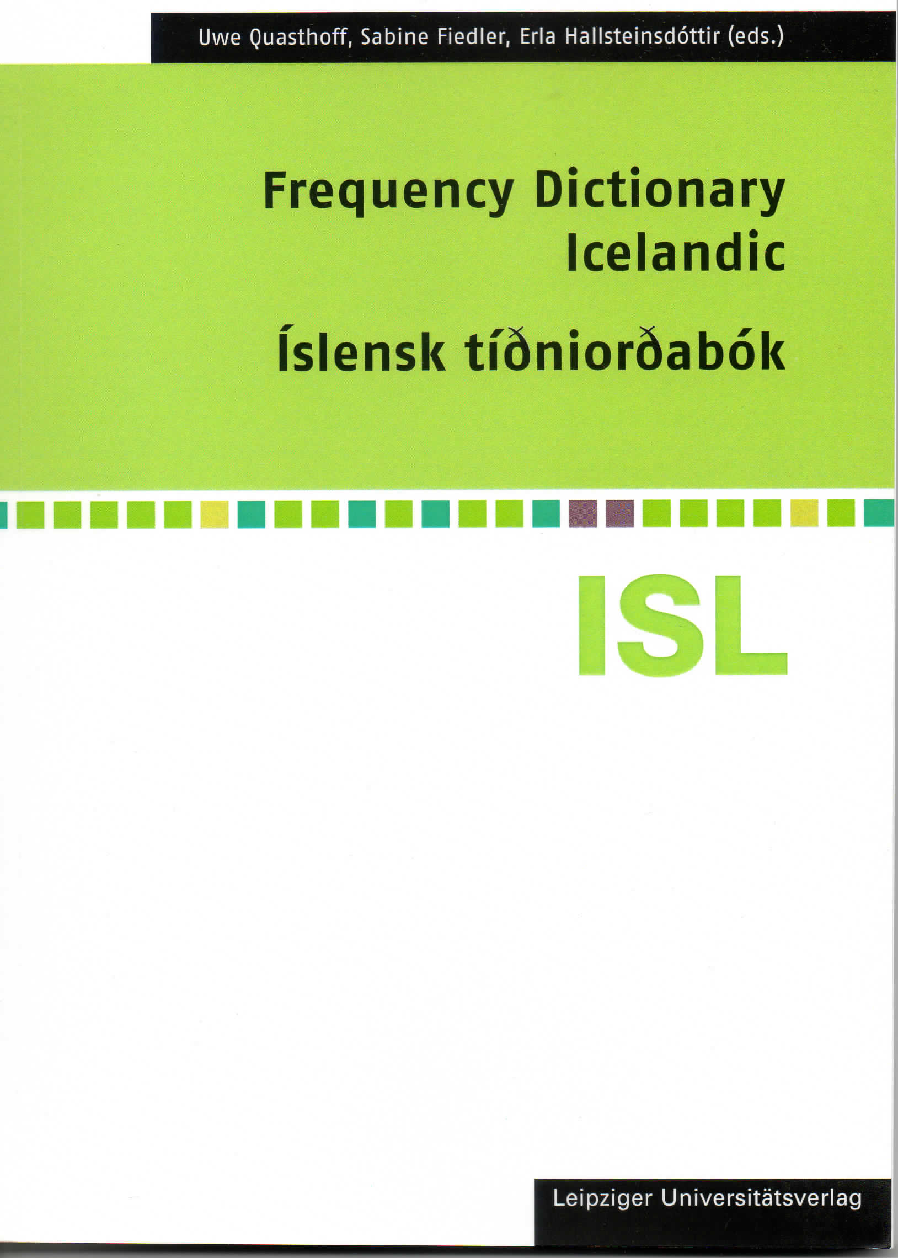



WLWF
1. Bd.: Berlin/New York (2010)
tíznyelvű lexikográfiai szakszótár
2. Bd.: Berlin/New York (2017)
3-5. Bd.: Berlin/New York (2020)
Notes:
2005- Szótári műhely: 5-10 hallgató, programozó, német anyanyelvű lektor

Slide 10
SZÓkapTÁR – KolleX
korpusz- és adatbázisalapú, német–magyar
kollokációs tanulószótár
Szeged 2014
E-KolleX DaF 2016 –
Notes:
2005- Szótári műhely: 5-10 hallgató, programozó, német anyanyelvű lektor

Slide 11
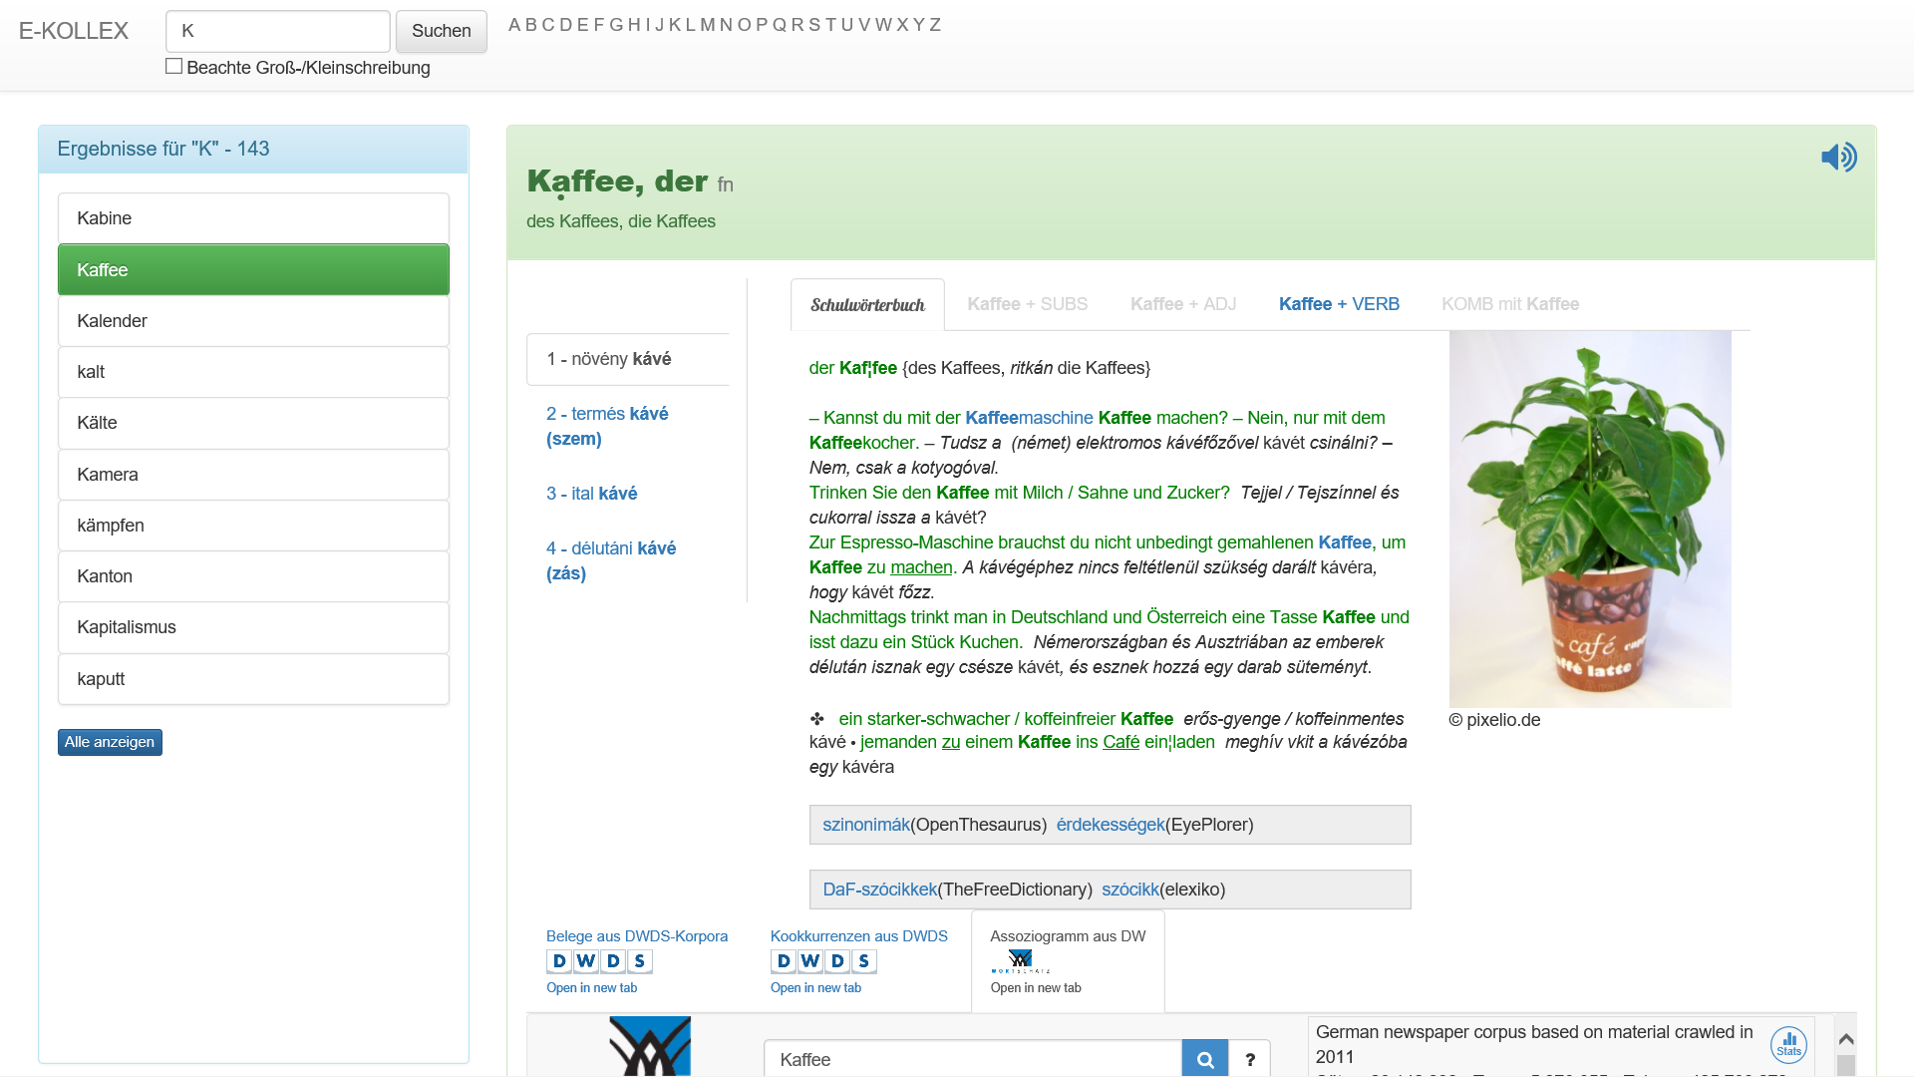
E-KolleX DaF
E-KOLLEX DaF

Slide 12
Hol lesz a 2022-es és 2023-as tavaszi szemeszter?
2023
2022
2016

Slide 13


2016-os tavaszi szemeszter Budapesten
2016
Winter/Spring semester

Slide 14

2016-os tavaszi szemeszter Budapesten
“A beautiful city, amazing people, lovely professors and classmates. Thank you very much for having allowed me to live this EMLex experience “
Cristian Bianco
“You have never enough of seeing new places, meeting new people and having new experiences. That's all part of your constant searching for a place called home, and home is where the heart is”
Stefano Angelucci
"Meeting people, building new enriching relationships, learning and sharing: a couple of things I really enjoy doing. EMLex is definitely a unique mixture of all that, for I learned as much as I enjoyed meeting and sharing with unique people from various countries and cultures”
Paul-Junior Dilubenzi
“The European Master in Lexicography learned me a lot. It did not only bring me knowledge about Lexicography, it helps me to know me better, it makes me discover new perspectives, new beautiful landscapes and it allowed me to meet exceptional people. Thank you a lot for this semester in Budapest. It was an extraordinary experience”
Amélie Daloz
“My favourite part of the second EMLex semester was the variety of different classes, professors, teaching styles and opinions from all over the world.
It was also great to be able to focus on one particular topic at a time, although it was quite intense and exhausting sometimes”
Anja Pfeiffer
“Emlex is a great experiment of friendship and cultural and linguistic meetings in the large field of lexicography”
Pauline Pierrot
“These five months have gone quickly, but have been gorgeous and amazing! I thank all EMLex professors for encoraging me to follow my purposes and improve my skills in lexicography. Budapest has been my second home, where I met new people and friends from different countries and I will leave a piece of my heart”
Flavia Monarchi
“Travelling, meeting professors and students from different countries, learning new languages, enjoying the interesting courses about lexicography,…For me,it was a wonderful adventure”
Yomna E. Abbass
http://www.kre.hu/btk/index.php/nemzetkozi-emlex-kepzes

Slide 15
Hogyan valósult meg az EMLex Magyarországon?
2012 –
Német nyelv, irodalom és kultúra (diszciplináris) mesterképzés
Lexikográfia és szótártudomány (EMLex) specializációjaként
double degree-k (kettős diplomák) az akkreditált egyetemekkel
FAU – Friedrich-Alexander Universität Erlangen/Nürnberg
USC – Universidade Santiagio de Compostela
UL – Université de Lorraine
UMinho – Universidade do Minho
US – Uniwersytet Śląski w Katowicach
2019
- EMLex-EMJMD konzorciumi joint-degree-szerződés
- sikeres MAB-akkreditáció
2020 –
Európai lexikográfia mesterképzés önálló nemzetközi mesterképzésként
→ joint degree (közös diploma)
ERASMUS+: Erasmus Mundus Joint Master Degree (EMJMD)
1. ciklus: 2015-2019
2. ciklus: 2020-2024

Slide 16
Első EMJMD-EMLex-évfolyam, Katowice (2017)
“The semester in Katowice in my opinion can best be described as an excellent international learning experience, about lexicography first and foremost, but also with opportunities to enhance communication skills in various languages, including Polish, and the feeling of studying in an interesting and dynamic city.”
Martina Forstner, Erasmus Mundus ösztöndíjas Ausztriából,
tanulmányokat folytatott Spanyolországban, Lengyelországban és Németországban
1. EMJMD-EMLex-évfolyam - videó

Slide 17
Hogyan lehet jelentkezni az EMLex-re?
RÉSZLETES INFORMÁCIÓK: EMLex-honlap
ELŐFELTÉTELEK
Felvétel a KRE német diszciplináris MA-képzésére német fő- vagy mellékszakkal (pótfelvételi eljárásban is)
Erasmus ösztöndíjra való jelentkezés (tavasszal, BA utolsó szemeszterében vagy a pótkiírás alkalmával) az EMLex közös, 2. szemeszterének otthont adó egyetemre
Középfokú angol nyelvtudás
FELVÉTELI ELJÁRÁS
Augusztus 31-éig
Jelentkezési adatlap kitöltésével (kre.btk – Oktatás – Képzési formák – Nemzetközi EMLex-képzés)
Az adatlapon megjelölt dokumentumok, ill. azok másolatának megküldésével:
hollos.zita@kre.hu és nagy.alexandra@kre.hu címre
Rövid felvételi beszélgetéssel német és angol nyelven

Slide 18
Jelentkezés az EMJMD-EMLex-re
ELŐFELTÉTELEK
BA végzettség
  (Computational/Applied) Linguistics
  (Foreign) Languages
  Translation
  Communication/Media
  Book Studies / Library and Information Science
  or other relevant disciplines, subject to the consent of and the approval by the Consortium’s admission committee.
Középfokú angol és német nyelvtudás (B1/B2)
FELVÉTELI ELJÁRÁS
Jelentkezés: online
márc. 1-jéig
kétkörös felvételi
RÉSZLETES INFORMÁCIÓK: EMJMD-EMLex honlap

